Slide 1
Autonomous Driving
4학년
13 김태현 10 최상욱
3학년
15 최성욱 15 최승완
17 송지윤 17 한가비
2019
2019 .03. 05

Slide 2
Autonomous Driving
CONTENTS
1 문제정의
2 기존 시스템 또는 연구
3 목표 시스템 정의
4 사용 예정 기술
5 개발 환경 및 작업 분담

Slide 3
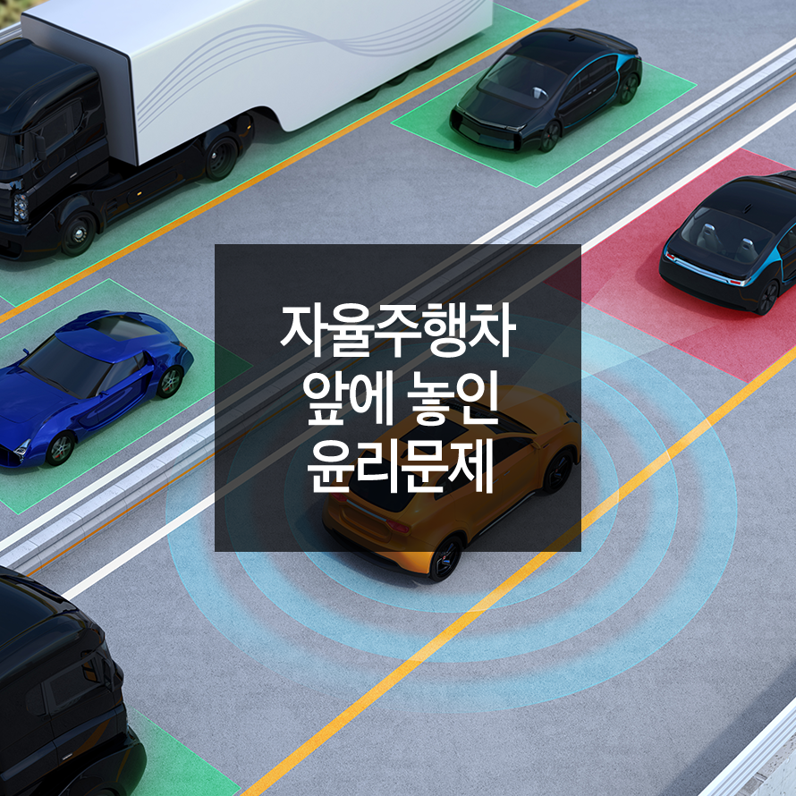
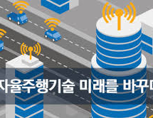
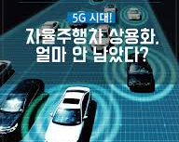
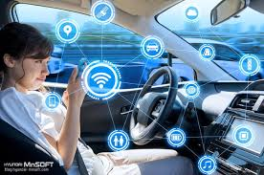
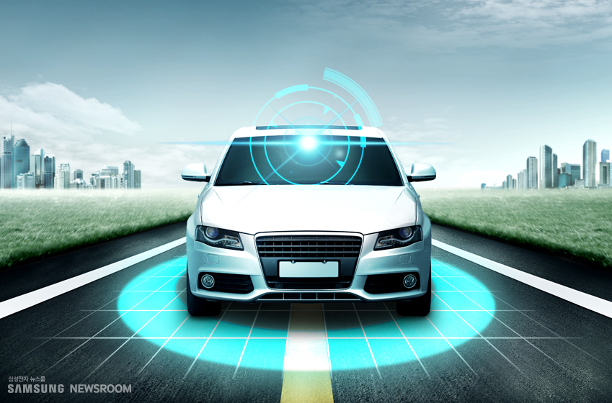
1 문제 정의

Slide 4
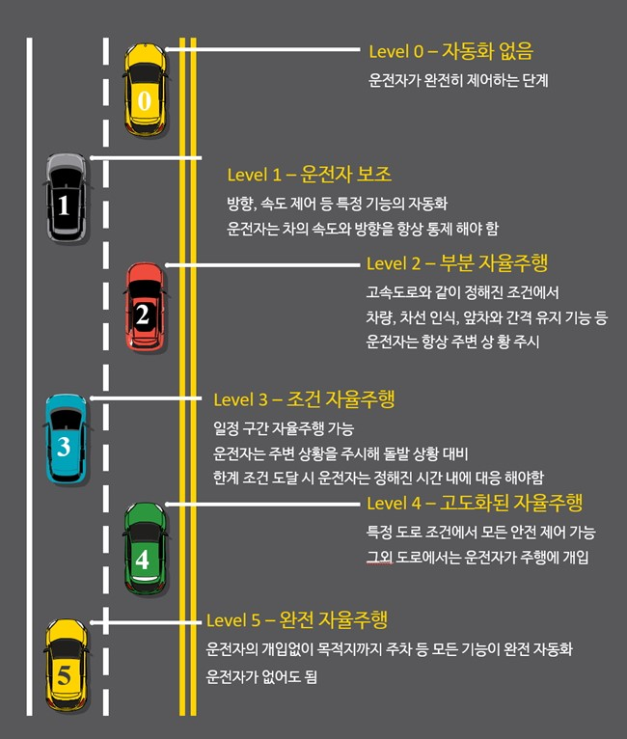
2 연구

Slide 5
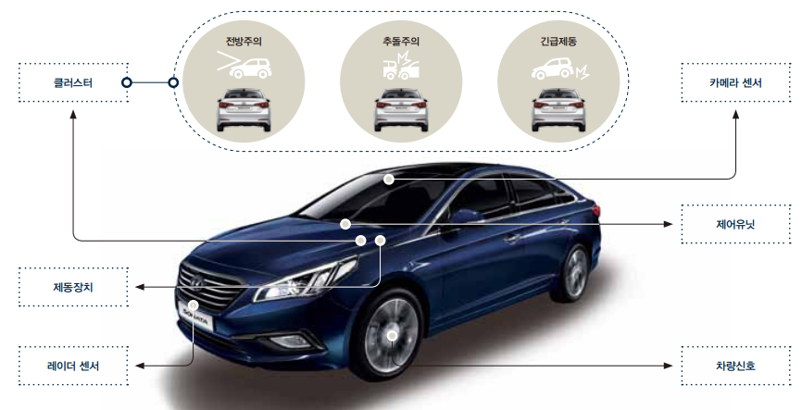

Slide 6
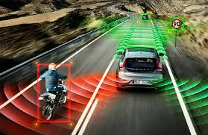
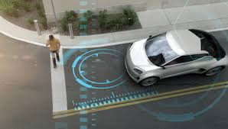
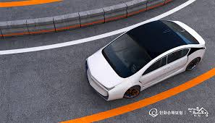
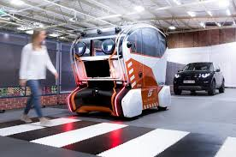
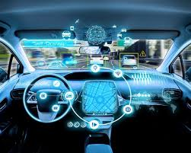
거리 체크
장애물 인식
3 목표 시스템 정의
차선 인식
횡단 보도 인식
자율 주행

Slide 7



4 사용 예정 기술

Slide 8



Develop Environment
OS
Language
Tool
5 개발 환경 및 역할 분담

Slide 9
Work Division
H/W
S/W
10 최상욱
13 김태현
15 최성욱
17 한가비
15 최승완
17송지윤

Slide 10
Do you have any question?
This men answer it for free!
Thank
You

